Slide 1
Heronova Fontána
Jan Havel
FJFI ČVUT v PRAZE

Slide 2
Úvod
Obsah
Trocha historie
Jak to funguje
Názorná ukázka

Slide 3
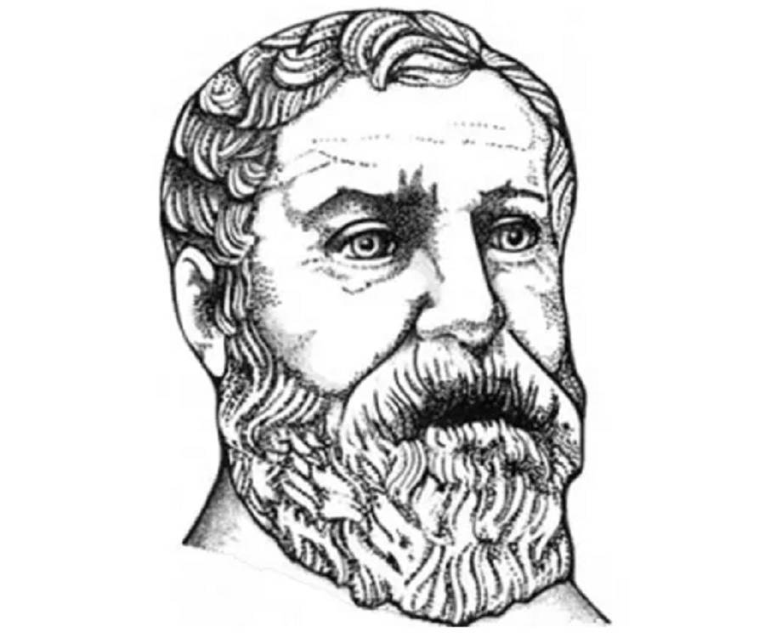
Trocha historie
Hérón alexandrijský
Řek
matematik, mechanik, optik
Ředitel Músea v Alexandrii
autor mnoha vynálezů
Obr.1: Hérón Alexandrijský

Slide 4
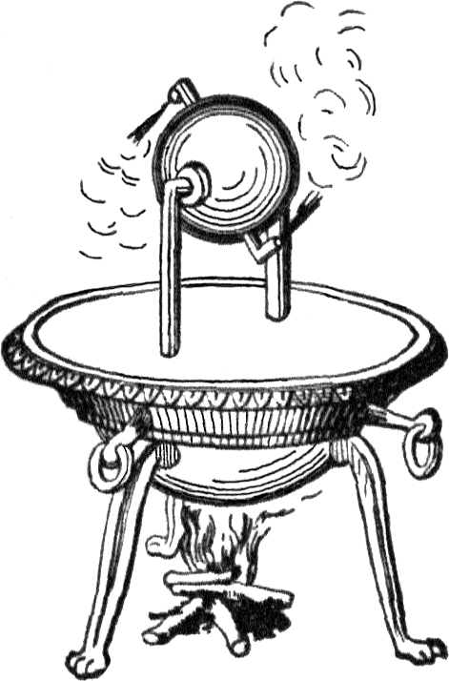
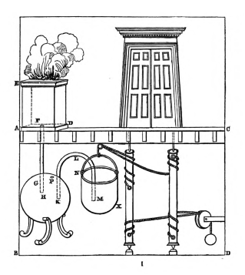
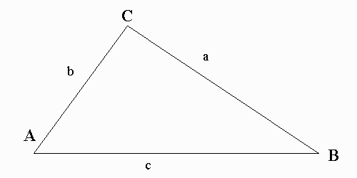
$$S= \sqrt{s (s−a)(s−b)(s−c)}$$
$$s=\frac{a+b+c}{2}$$
Obr.2: Obecný trojúhelník
Obr.3: Samootvírací dveře
Obr.4: Aeolipila

Slide 5
Jak to funguje
$p=ρgh$
$p_{13}= p_{a}+ρ_{w}g{(h}_{w}+h_{a})$
$p_{321}= p_{a}+g(ρ_{w}h_{w}+ρ_{a}h_{a})$
$∆p=(ρ_{w}−ρ_{a})gh_{a}$
Obr.5: Schéma Heronovy fontány

Slide 6
Názorná ukázka
GIF.6: Heronova fontána

Slide 7
Poděkování
Děkuji svému tátovi za pomoc při konstrukci.

Slide 8
Zdroje
I. Štoll, Dějiny fyziky, Prometheus, Praha (2015) 87-88, ISBN 978-80-7196-375-2
kol. autorů, Hérón z Alexandrie, https://sk.wikipedia.org/wiki/h%c3%a9r%c3%b3n_z_alexandrie [19. 11. 2019, 20:45]
kol. autorů, Hero of Alexandria, https://en.wikipedia.org/wiki/hero_of_alexandria [19. 11. 2019, 20:45]
kol. autorů, Heron‘s fountain, https://en.wikipedia.org/wiki/heron%27s_fountain [19. 11. 2019, 20:45]
Veronika Sovová, Heronova fontánka, http://veronika.sovova.sweb.cz/pokusy/hydrost.htm [19. 11. 2019, 20:45]
kol. autorů, Hérón Alexandrijský (10-70 n. l., https://www.technickytydenik.cz/rubriky/serialy/inspirujici-inovatori/heron-alexandrijsky-10-70-n-l_39639.html [19. 11. 2019, 20:45]
M. Králová, Hérón Alexandrijský, https://edu.techmania.cz/cs/encyklopedie/vedec/1176/heron [19. 11. 2019, 20:45]
Věra Novobilská, Mechanické vlastnosti kapalin a plynů demonstrované pomocí improvizovaných prostředků – plastových láhví, https://kof.zcu.cz/ak/veletrhy/1/novobils.html [19. 11. 2019, 20:45]
kol. autorů, Heronova fontána, TMF, https://www.youtube.com/watch?v=nb8d6cas3bg, video, YouTube, FMFI UK (2018) [19. 11. 2019, 20:45]

Slide 9
Děkuji za pozornost

